Slide 1
حل اسئلة الدرس 1.1
ص 13

Slide 2
المتغير
المتغير المستقل هو العامل الذي يريد العالم اختباره .
اما المتغير التابع هو العامل الذي يلاحظه العالم أو يقيسه اثناء التجربة

Slide 3
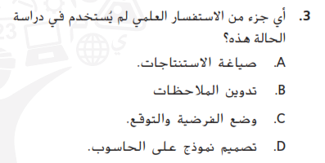
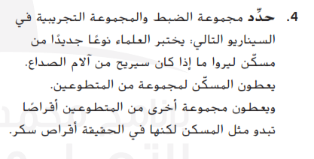
المجموعة الضابطة: هي المجموعة التي تحتوي على حبوب السكر
المجموعة التجريبية:المجموعة التى تناولت المسكن/ مسكن الألم او الصداع

Slide 4
الاستنتاج: مات رجل الثلج منذ 5300 سنة تقريبا
الملاحظة: يشير شكل البلطة الى أن عمرها لا يقل عن 4000 سنة
نتيجة الاختبار : أظهر التأريخ بالكربون المشع أن عمر البلطة كان 5300 سنة
التوقع : اذا كان عمر البلطة يبلغ 4000 سنة فان عمر الجسد لا يقل عن 4000 سنة

Slide 5
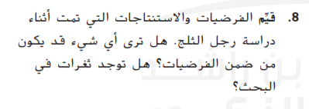
هناك فرضية بانه مات بسبب اصابة وليس من التعرض لعوامل الطقس ربما كان الاثنان من عوامل موته؟ هناك ثغرة في البحث بخصوص من أطلق السهم وسبب ذلك

Slide 6
حل مراجعة الوحدة
ص 24

Slide 7
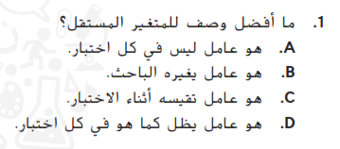
سيتباطا التقدم العلمي لان الاختبارات العلمية ستحتوي على خطوات غير ضرورية

